Slide 1
De los Datos a los Modelos: ¿Cómo ajustar Distribuciones? Clase 06
Investigación Operativa UTN FRBA 2020
Elaborado por: Rodrigo Maranzana
Curso: I4051 (Prof. Martin Palazzo)

Slide 2
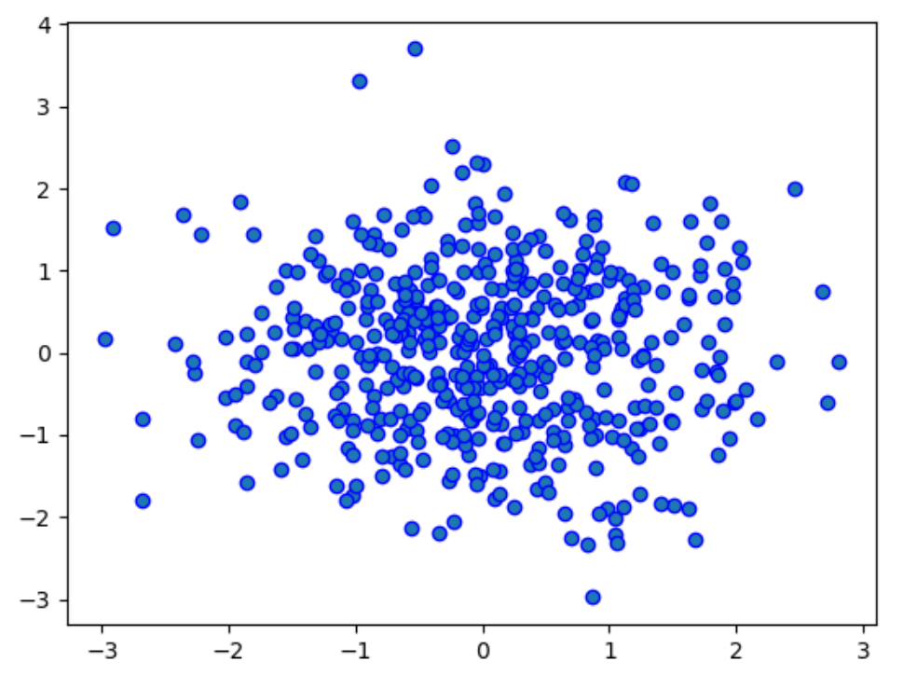
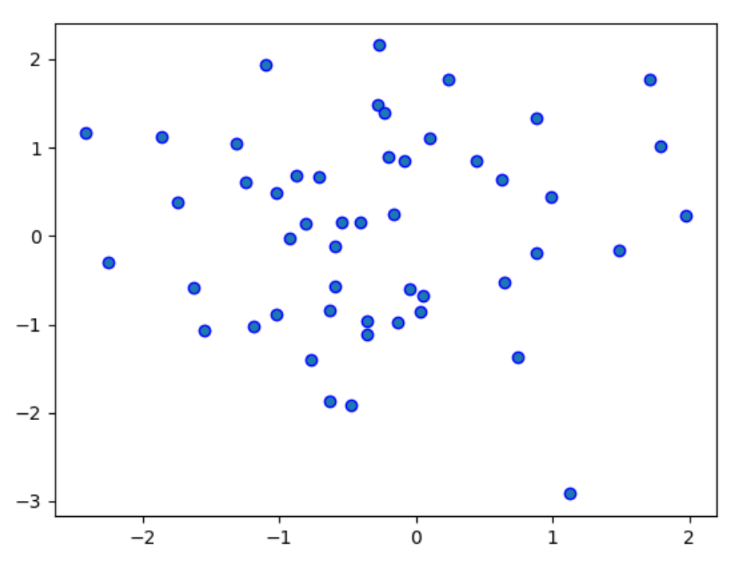
Supuestos:
* Muestras aleatorias. * Conozco la distribución de los datos.
Muestra
Población con distribución Normal
¿Cómo conozco sus parámetros µ y σ?

Slide 3
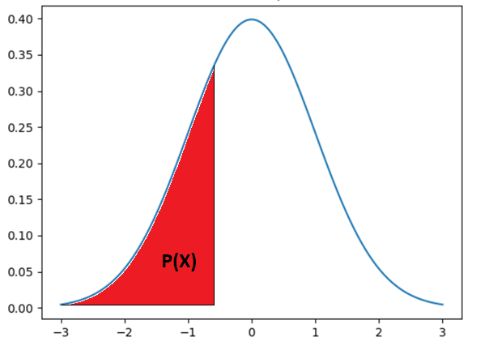





Repaso
Recordemos: probabilidad de X
$$P\left(X\right)$$
$$=P(X|θ)$$
Tal que conozco sus parámetros $θ$
$$fdp\left(X\right)$$
$$X$$
*fdp: función de densidad de probabilidad.

Slide 4
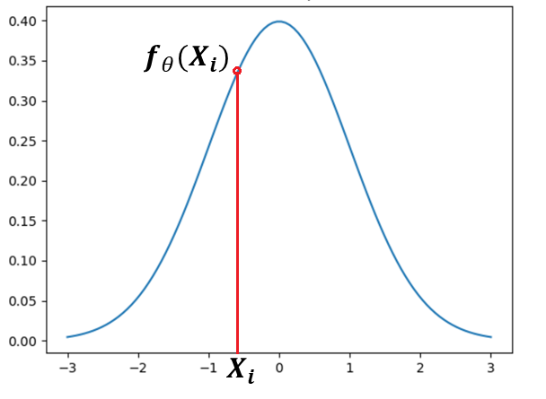
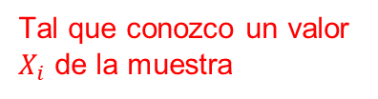




Concepto de Verosimilitud
De 1 valor $X_{i}$
Verosimilitud (Likelihood)
$$L\left(θ | X_{i}\right)=f_{θ}(X_{i})$$
Densidad de probabilidad
Tal que conozco un valor
$X_{i}$ de la muestra
$$fdp\left(X\right)$$
$$X$$

Slide 5


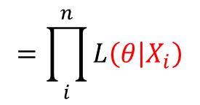
Verosimilitud (Likelihood)
De la muestra:
$$L\left(θ | X_{1},X_{2},…,X_{n}\right)$$
$$=L\left(θ | X_{1}\right)L\left(θ | X_{2}\right)…L\left(θ | X_{n}\right)$$
$$=\prod_{i}^{n}{L\left(θ | X_{i}\right)}$$

Slide 6
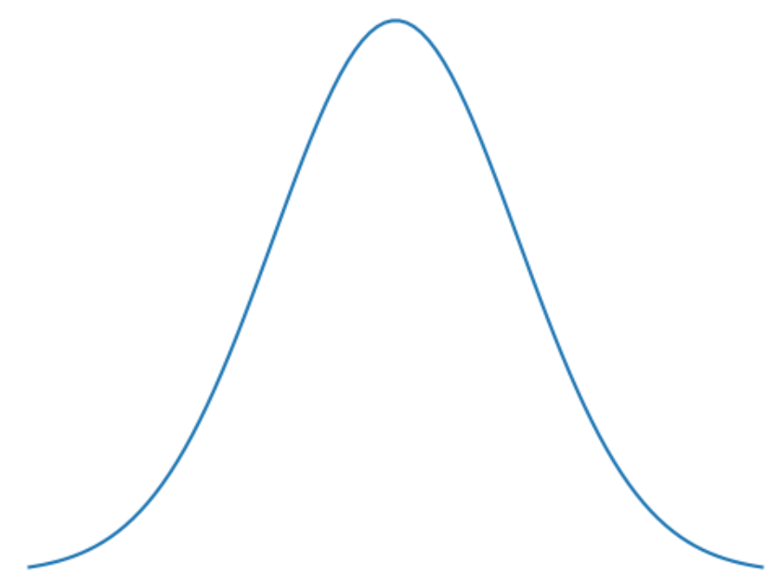
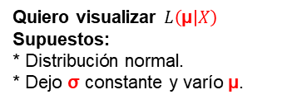


Visualización de la Verosimilitud
Quiero visualizar $L\left(\text{µ} | X\right)$
Supuestos: * Distribución normal.
* Dejo σ constante y varío µ.
?
$L\left(\text{µ} | X\right)$
µ
$$fdp\left(X\right)$$
$$X$$

Slide 7

Máxima Verosimilitud
$Max L\left(\text{µ} | X\right)$
$L\left(\text{µ} | X\right)$
µ
$$fdp\left(X\right)$$
$$X$$

Slide 8
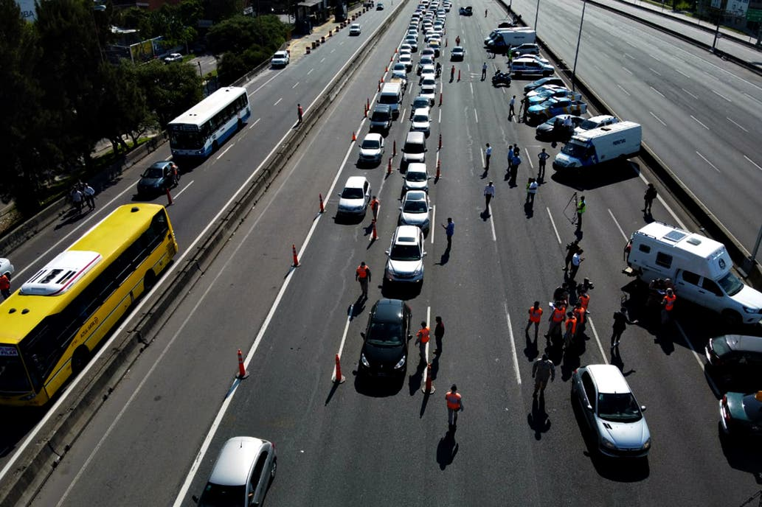
Cuarentena: Control en Panamericana hacia CABA

Slide 9
Control de tránsito en Panamericana
Necesito cuantificar el CAOS.
No puedo solucionarlo pero puedo adelantarlo.
Mejorar la toma de decisiones.

Slide 10

Modelo de control:
Datos:
Patentes de autos y hora en que entraron a CABA en meses normales.
Parámetro de servicio ya medido, fácil de obtener.
$$\sum{fuentes}$$
λ
µ
¿Cómo paso de los datos al parámetro λ?

Slide 11
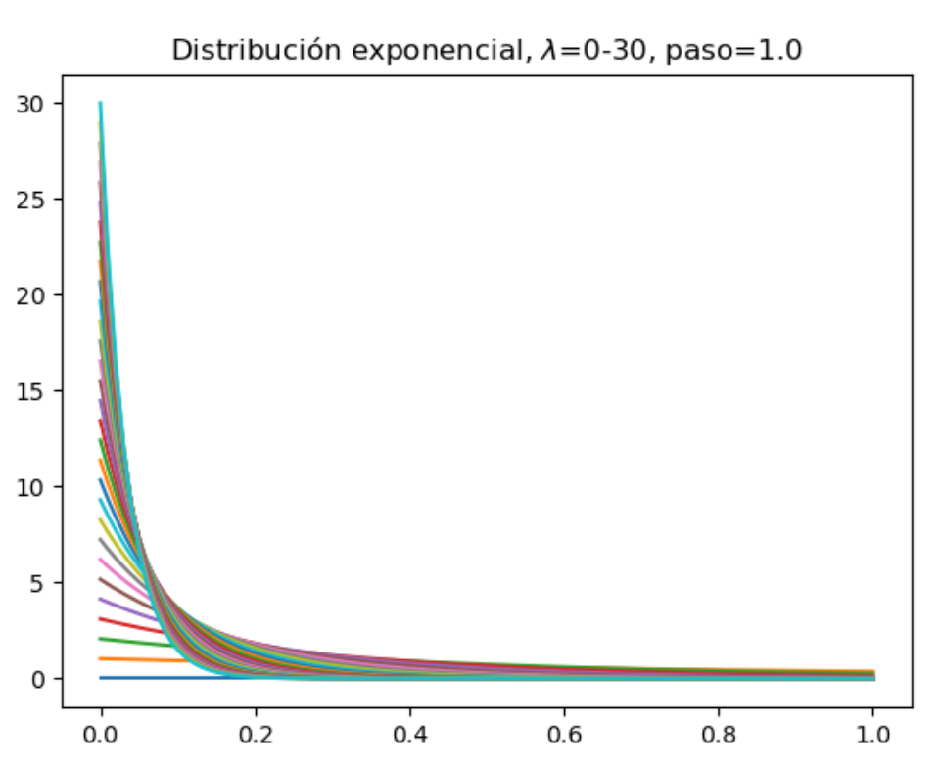


Caso: Distribución exponencial
¿Cuál es el λ óptimo
para esta distribución?
$$fdp\left(X\right)$$
Muestra
$$X$$

Slide 12

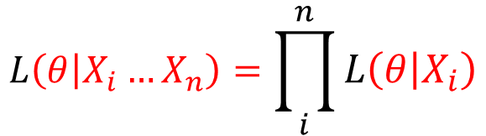
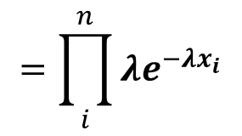
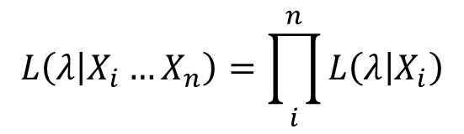

Caso: Distribución exponencial
Para este caso: ¡existe solución analítica de la Verosimilitud Máxima!
$$L\left(θ | X_{i}…X_{n}\right)=\prod_{i}^{n}{L\left(θ | X_{i}\right)}$$
$Dado que: L\left(θ | X_{i}\right)=$ $f_{θ}(X_{i})$
En la exponencial:
$$f_{λ}\left(X\right)=λe^{−λx}$$
$$L\left(λ | X_{i}…X_{n}\right)=\prod_{i}^{n}{L\left(λ | X_{i}\right)}$$
$$=\prod_{i}^{n}{λe^{−λx_{i}}}$$

Slide 13

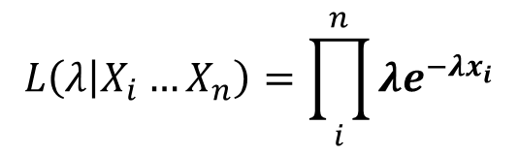
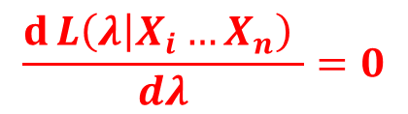
Caso: Distribución exponencial
$$L\left(λ | X_{i}…X_{n}\right)=\prod_{i}^{n}{λe^{−λx_{i}}}$$
Queremos calcular:
$$\max{L\left(λ | X_{i}…X_{n}\right) }$$
¿Cómo encontramos el máximo analíticamente?
$$\frac{d{L\left(λ | X_{i}…X_{n}\right) }}{dλ}=0$$

Slide 14

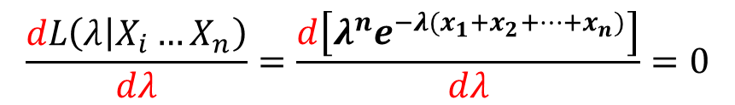


Caso: Distribución exponencial
$$L\left(λ | X_{i}…X_{n}\right)=\prod_{i}^{n}{λe^{−λx_{i}}}$$
$=$ $λe^{−λx_{1}}λe^{−λx_{2}}…λe^{−λx_{n}}$
$=$ $λ^{n}e^{−λx_{1}−λx_{2}−…−λx_{n}}$
$$L\left(λ | X_{i}…X_{n}\right)=λ^{n}e^{−λ(x_{1}+x_{2}+…+x_{n})}$$
$$\frac{dL\left(λ | X_{i}…X_{n}\right)}{dλ}=\frac{d\left[{λ^{n}e}^{−λ(x_{1}+x_{2}+…+x_{n})}\right]}{dλ}=0$$

Slide 15


Caso: Distribución exponencial
Sabemos que:
$$\max{L\left(λ | X_{i}…X_{n}\right) }=\max{\log{L\left(λ | X_{i}…X_{n}\right)}}$$
¡Las propiedades del logaritmo facilitan la optimización!
$$\log{L\left(λ | X_{i}…X_{n}\right)}=\log{{λ^{n}e}^{−λ(x_{1}+x_{2}+…+x_{n})}}$$
$$=log{ λ}^{n}+log{ e}^{−λ(x_{1}+x_{2}+…+x_{n})}$$
$$\log{L\left(λ | X_{i}…X_{n}\right)}=n log λ−λ(x_{1}+x_{2}+…+x_{n})$$

Slide 16
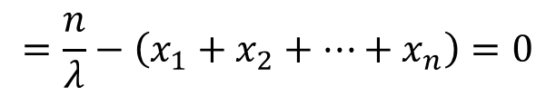
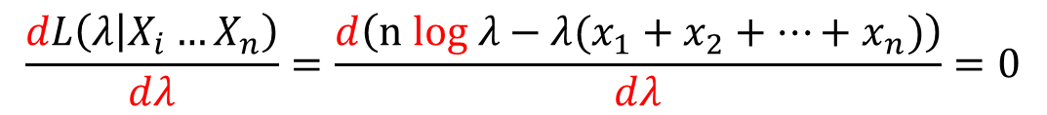
Caso: Distribución exponencial
$$\frac{dL\left(λ | X_{i}…X_{n}\right)}{dλ}=\frac{d\left(n log λ−λ(x_{1}+x_{2}+…+x_{n})\right)}{dλ}=0$$
$$=\frac{n}{λ}−\left(x_{1}+x_{2}+…+x_{n}\right)=0$$

Slide 17
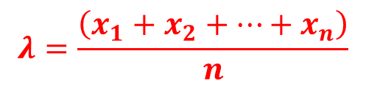
$$λ=\frac{\left(x_{1}+x_{2}+…+x_{n}\right)}{n}$$

Slide 18
En otras distribuciones…
¡No todas son tan simples!
No todas tienen solución analítica
Uso de métodos numéricos de ajuste -> Distribución Beta
Lo importante es: conocer cómo armar la Función de densidad
En resumen: ¿Qué hicimos?
Puente entre datos -> parámetros de una Distribución
Ajuste de datos a una densidad de probabilidad conocida
Parámetros desconocidos

Slide 19
En Python:
Distribución Beta:
from scipy.stats import beta
a, b, loc, scale = beta.fit(x)
** Documentación: Solución numérica, óptimos locales!
https://docs.scipy.org/doc/scipy/reference/generated/scipy.stats.rv_continuous.fit.html

